Slide 1


Tema 2.
Resolución de Problemas
Objetivo: El alumno resolverá problemas mediante la especificación algorítmica.

Slide 2

2.4.2 Descomposición de la solución del problema en submódulos
Introducción
Cuando se comienza a aprender a programar, se adquieren ciertas destrezas básicas a base de practicar con sencillos y breves supuestos.
Pero los problemas del mundo real son mucho más complejos y extensos, así como cambiantes en el tiempo, por lo que su programación requiere un mayor esfuerzo en la fase de diseño y en la de mantenimiento.
Es por esto que deben considerarse recursos que faciliten la resolución de tales problemas.

Slide 3
2.4.2 Descomposición de la solución del problema en submódulos
Abstracción
Según Niklaus Wirth (1974):
"Nuestra herramienta mental más importante para competir con la complejidad es la abstracción. Por tanto, un problema complejo no deberá considerarse inmediatamente en términos de instrucciones de un lenguaje, sino de elementos naturales del problema mismo, abstraídos de alguna manera".
Se trata de construir modelos mentales que reproduzcan situaciones reales, y encapsulen y aíslen información y comportamientos, como piezas ejecutables. Éstas deben tener una interfaz de comunicación con el exterior (mundo real) y entre sí, conocida. Así mismo deben tener una ejecución correcta y ser de la máxima reutilización en otras situaciones similares.

Slide 4
2.4.2 Descomposición de la solución del problema en submódulos
Programación y abstracción
Existen diferentes mecanismos utilizados en el proceso de abstracción lógica aplicada al diseño de software, si bien, pueden contemplarse como evoluciones en el tiempo de una idea originaria común consistente en:
Detectar comportamientos comunes.
Obtener un algoritmo que resuelva el problema.
Adecuarlo par su adaptación al mayor número de situaciones posibles.

Slide 5
2.4.2 Descomposición de la solución del problema en submódulos
Diseño modular
El diseño modular y la programación estructurada son corrientes que surgen en los años 70’s , en el momento en que empieza el auge de los lenguajes de alto nivel, y hacen uso de procedimientos y funciones para la consecución de sus objetivos.
El concepto básico del diseño modular es muy simple. Consiste en dividir un programa en módulos (o subprogramas) que puedan ser analizados, programados y depurados por separado. La máxima que rige esta filosofía es: Divide y vencerás
La división de un problema en módulos o programas independientes exige que haya un módulo que controle o relacione a todos los demás. Es el denominado módulo base o principal del problema (main).

Slide 6
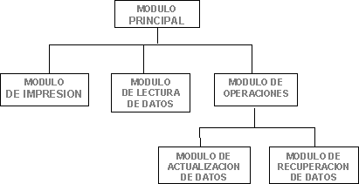
2.4.2 Descomposición de la solución del problema en submódulos
Diseño modular
Realmente, la programación modular es un intento por diseñar programas por componentes, de forma que cualquiera de ellos pueda ser sustituido sin afectar al conjunto.

Slide 7
2.4.2 Descomposición de la solución del problema en submódulos
Funciones y procedimientos
Subprogramas: son agrupaciones de instrucciones en unidades de ejecución con un nombre propio y un propósito determinado. Se suelen dividir en general en:
Funciones: subprogramas cuya misión consiste en elaborar un resultado mediante manipulación de una serie de datos de entrada. El resultado es siempre devuelto al punto de la llamada, por lo que dicha invocación suele formar parte de una expresión. Por ejemplo: cálculo de la media aritmética.
Procedimientos: son módulos de programa que no tienen como objetivo el cálculo de un dato resultado, sino más bien la realización de una serie de acciones, bien de E/S, bien de alteración del valor de ciertas variables del programa o subprograma que lo invoca. Por ejemplo: introducción de una colección de números desde teclado.
También se usan para implementar repertorios de pequeños programas dependientes de una estructura de control común (programa general con menú de opciones particulares), tratándose en este caso de auténticos "programas subordinados" a otro programa principal.

Slide 8
2.4.2 Descomposición de la solución del problema en submódulos
Descomposición de problemas en partes
Una de las herramientas más útiles en la resolución de problemas con computadora es la descomposición de los problemas a resolver en sub problemas más simples.
Esta descomposición, que se basa en el paradigma “Divide y Vencerás", persigue un objetivo: cada problema es dividido en un número de sub problemas más pequeños, cada uno de los cuales a su vez, puede dividirse en un conjunto de sub problemas más pequeños aún, y así siguiendo.
Cada uno de estos sub problemas debiera resultar entonces más simple de resolver. Una metodología de resolución con estas características se conoce como diseño Top -Down.

Slide 9
2.4.2 Descomposición de la solución del problema en submódulos
Descomposición de problemas en partes
El nivel de descomposición al que se llega depende de los conocimientos de quien va a implementar la solución.
Es decir, que con esta metodología, resolver el problema original se reduce a resolver una serie de problemas más simples o sub problemas. En cada paso del proceso de resolución, cada sub problema es refinado hasta llegar a un punto en que está compuesto de acciones tan simples que ya no tiene sentido seguir refinando.
Cuando se realiza esta descomposición debe tenerse en cuenta que los subproblemas que se encuentran a un mismo nivel de detalle pueden resolverse independientemente de los demás y que las soluciones de estos subproblemas deben combinarse para resolver el problema original.

Slide 10
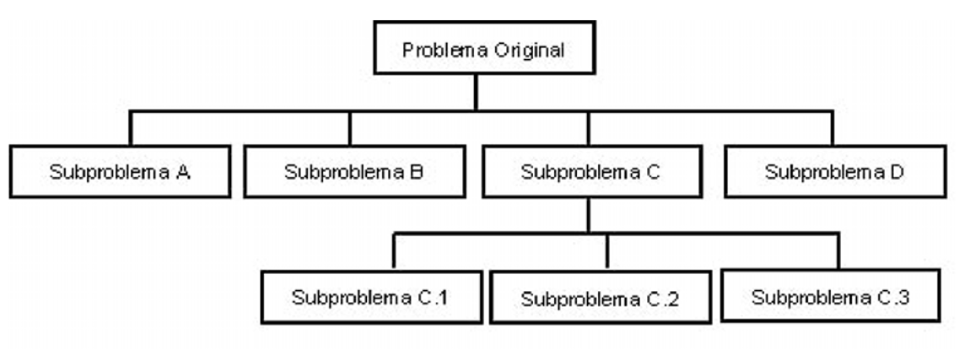
2.4.2 Descomposición de la solución del problema en submódulos
Descomposición de problemas en partes
De la figura podemos inducir que la resolución de los sub problemas C.1, C.2 y C.3 implica resolver el problema C. A su vez la resolución de los sub problemas A, B, C y D permitirán obtener la resolución del problema original. Es importante destacar que los sub problemas pueden ser resueltos de manera independiente entre sí y desarrollado por diferentes grupos de trabajo.

Slide 11

2.4.2 Descomposición de la solución del problema en submódulos
Ejemplo
Nuestro problema: Preparar un pay o tarta de manzana.

Slide 12
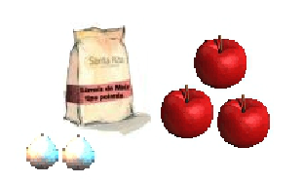
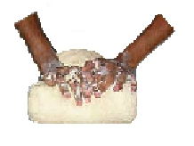
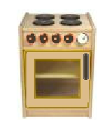
2.4.2 Descomposición de la solución del problema en submódulos
Para que nuestra tarea sea mas sencilla podemos dividir el problema en sub problemas mas sencillos.
Entonces preparar un pay de manzana podríamos verlo como:
Conseguir los ingredientes
Preparar la masa
Cocinar la masa

Slide 13


2.4.2 Descomposición de la solución del problema en submódulos
Descompusimos el problema original (preparar un pay de manzana) en 3 sub problemas más sencillos, cada uno de los cuales tiene una tarea perfectamente definida.
Ahora bien, al sub problema Preparar la masa también lo podríamos descomponer de la siguiente manera:
Preparar la masa
Poner los ingredientes en un tazón
Mezclar los ingredientes

Slide 14
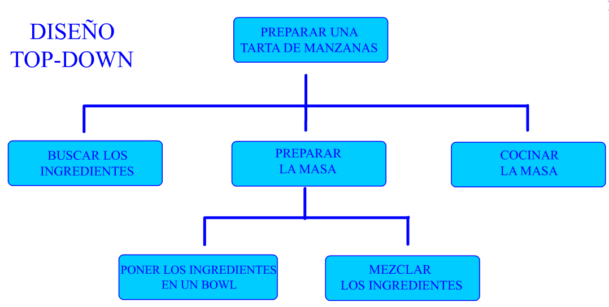
2.4.2 Descomposición de la solución del problema en submódulos
Cuando se realiza esta descomposición debe tenerse en cuenta que los sub problemas que se encuentran a un mismo nivel de detalle pueden resolverse independientemente de los demás y que las soluciones de estos deben combinarse para resolver el problema original.

Slide 15
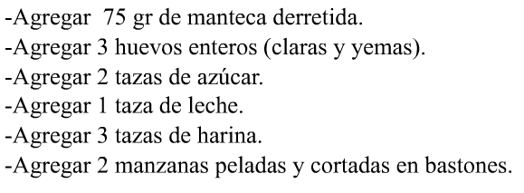
2.4.2 Descomposición de la solución del problema en submódulos
Si la tarea asignada a cada sub problema es demasiado compleja , esta debería descomponerse en otros sub problemas más pequeños.
El proceso sucesivo de subdivisión continúa hasta que cada sub problema tenga solo una tarea específica que ejecutar, la cual será lo mas sencilla posible.
Por ejemplo para el sub problema Poner los ingredientes en un tazón, al analizarlo
Poner los ingredientes en un tazón

Slide 16
2.4.2 Descomposición de la solución del problema en submódulos
Esta metodología puede ser aplicada para la resolución de problemas computacionales. Así un problema lo vemos como un PROGRAMA y los sub problemas serán Módulos o SUBPROGRAMAS.
Dichos módulos se analizan, codifican y programan por separado.
¿Qué ventajas nos da esto?
Dado que los módulos son independientes, diferentes programadores pueden trabajar simultáneamente en distintas partes de un mismo programa. Esto reduce el tiempo de diseño y codificación del algoritmo. A esto se le conoce como Independencia entre módulos.
En nuestro ejemplo del Pay, una persona podría encargarse de conseguir los ingredientes, otra de poner los ingredientes en el tazón, otra de mezclarlos, etc.

Slide 17
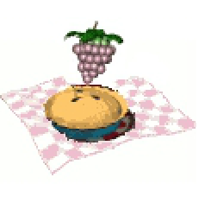
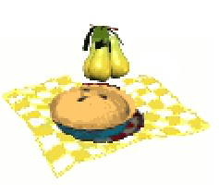
2.4.2 Descomposición de la solución del problema en submódulos
¿Qué sucede si queremos ahora un Pay de otro sabor?
Por ejemplo de uva o de pera.
¿Tengo que resolver un problema diferente?

Slide 18
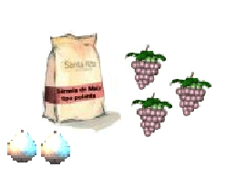
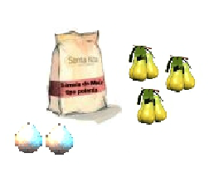
2.4.2 Descomposición de la solución del problema en submódulos
Para preparar un Pay de Manzana, teníamos un módulo “Conseguir los ingredientes”, entonces para preparar un Pay de Uva o Pera bastaría con modificar solo ese módulo para ahora tener los ingredientes correspondientes al Pay que queremos preparar.

Slide 19
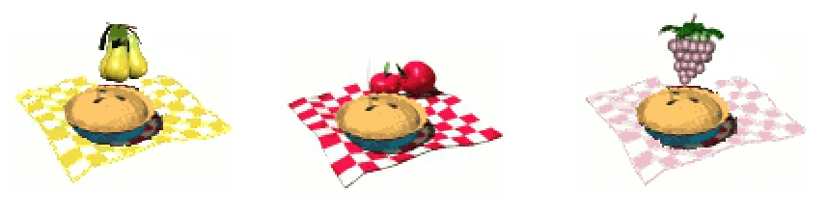
2.4.2 Descomposición de la solución del problema en submódulos
En este caso modificamos uno de los módulos para cambiar los ingredientes del pay y así obtener un pay de otro sabor pero ¿que pasa con el resto de los módulos?
Como cada módulo tiene una tarea específica que debe llevar a cabo, en su interior solo se definen acciones relacionadas con este fin. Por tal motivo, la modificación interna de un módulo no debe afectar al resto.

Slide 20
2.4.2 Descomposición de la solución del problema en submódulos
Conseguir los ingredientes
Preparar la masa
Poner los ingredientes en un tazón
Mezclar los ingredientes
Cocinar la masa
Resultado: Pay de …

Slide 21
2.4.2 Descomposición de la solución del problema en submódulos
En nuestro ejemplo, el resto de los módulos no fueron afectados ya que son los mismos para cualquier pay.
Cuando un módulo puede ser usado en otro programa distinto para el que fue creado se le llama REUSABILIDAD.

Slide 22

2.4.2 Descomposición de la solución del problema en submódulos
En general, en las soluciones modularizadas, un programa es un módulo en sí mismo denominado programa principal que controla todo lo que sucede y es el encargado de transferir el control a los sub módulos de modo que ellos puedan ejecutar sus funciones y resolver el problema.
Cada uno de los submódulos al finalizar su tarea, devuelve el control al módulo que lo llamó. Un módulo puede transferir temporalmente el control a otro módulo; en cuyo caso, el módulo llamado devolverá el control al módulo que lo llamó, al finalizar su tarea.

